Slide 1
Структура ВФСК ГТО
Ерёмкина Н.И., учитель физической культуры МБОУ «СОШ с.Новое»

Slide 2
Готов к Труду и Обороне Г Т О

Slide 3
11 ступеней входит в ВФСК ГТО

Slide 4
Ступени ГТО
I ступень –для мальчиков и девочек
6-8 лет
II ступень –для мальчиков и девочек
9-10 лет

Slide 5
Ступени ГТО
III ступень –для мальчиков и девочек
11-12 лет
IV ступень –для мальчиков и девочек
13-15 лет

Slide 6
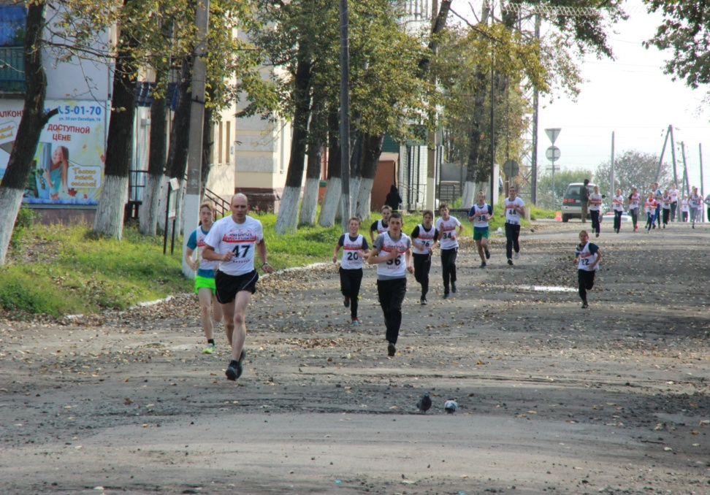
Ступени ГТО
Vступень -
для юношей и девушек
16-17 лет

Slide 7
Сдача нормативов с 1 по 7 ступени дает право получения бронзового, серебряного или золотого знака!

Slide 8
VI СТУПЕНЬ | мужчины и женщины 18 - 29 лет
VII СТУПЕНЬ | мужчины и женщины 30 - 39 лет
VIII СТУПЕНЬ | мужчины и женщины 40 - 49 лет
IX СТУПЕНЬ | мужчины и женщины, 50 - 59 лет
X СТУПЕНЬ | мужчины и женщины, 60-69 лет
XI СТУПЕНЬ | мужчины и женщины, 70 лет и старше

